Slide 1

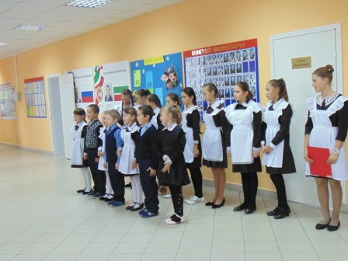
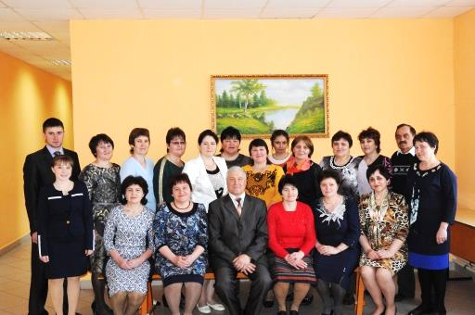
Һәр көнне игелекле эш эшлә!
2016 ел
№ 2
ДУСЛЫК
Шәтке урта мәктәбе “Дуслык” варислар оешмасының айлык газетасы
Хөрмәтле укытучылар!!!
Сез – безнең иң кадерлеләребез, үрнәк алырлык кешеләребез. Сез биргән белемнәр, сезнең үгет-нәсихәтегез безгә бүгенге авыр тормышта да дөрес юлдан тайпылмыйча, гел алга барырга ярдәм итә. Үзегезгә дә укучыларыгызның рәхмәтләренә төренеп, аларның ярдәмен тоеп яшәргә насыйп булсын. Атачак таңнарыгыз – аяз, туасы көннәрегез – кояшлы, төннәрегез — тыныч, сәламәтлегегез нык булсын.
Алтын яфрак ява урамнарга,
Сукмакларга ява, юлларга…
Урам буйлап атлый укытучы
Чумган килеш тирән уйларга…
Уйларыгыз изге…Сабыйларның
Күңеленә барып ялгана
Күпме хисләр кирәк алар өчен
Ял-йокыңны онытып янарга.
Һәм сакларга кирәк сүндермичә
Аларга дип яккан учакны
Үз балаңа күпме җылы кирәк
Аларга да кирәк шул чаклы
Йөрәгеңне бүлеп бирү кирәк
Җил-давыллар җирдә азмы соң?
Чандыр иңегезгә күтәргәнсез
Күпме балаларның язмышын!
Без беләбез сезгә җиңел түгел
Күпме язмыш сезнең кулларда
Ләкин ышан һәрчак без булырбыз
Сез күрсәткән тугры юлларда.
Бәйрәм котлавы.
Бүген илебез халкы “Укытучылар” көнен бәйрәм итә. Кадерле мөгаллимнәребез! Сез авылыбызның, мәктәбебезнең күрке. Сабыр, эчкерсез, киң күңелле, шул ук вакытта гадел, горур да булып, бар тырышлыгыгызны куеп, безгә – укучыларыгызга яхшы белем, тәрбия бүләк итә алу сәләтегез - җәмгыять өчен бүгенге көндә иң кирәкле сыйфатлар. Шуның өчен дә без сезне хөрмәт итәбез! Без сезне яратабыз! Без сезгә укучылар телибез.
Котлы булсын бәйрәм көннәрегез,
Чәчәк атсын күңел гөлләрегез.
Бәхет, саулык белән, кайгы күрми –
Үтсен сезнең барлык көннәрегез.
Яшәгез, Сез, матур булып,
Эшләгез, Сез, сабыр булып,
Башкаларга үрнәк булып,
Илебезгә – дан булып.
Кадерле укытучыларыбыз! Барыр юлларыгыз киң, идеалларыгыз бөек, максатыгыз нык һәм ачык, тормышыгыз, эшләрегез матур, соклангыч, киләчәгегез якты, бәхетле булсын. Тагын бер кат бәйрәм белән Сезне!
Мухаметханов Айсаф, “Сириннәр” отряды.

Slide 2
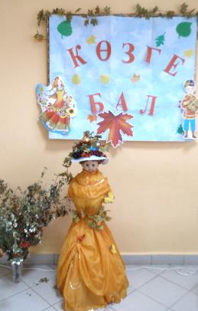
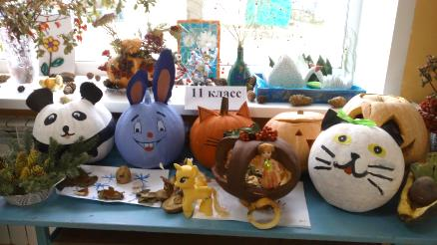
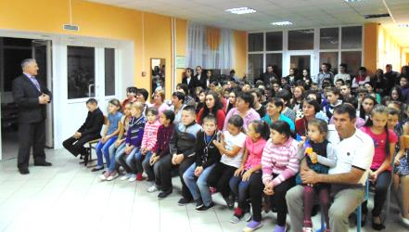
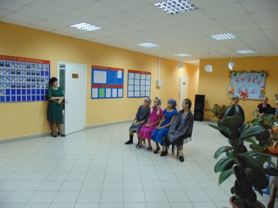
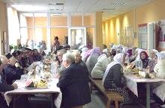
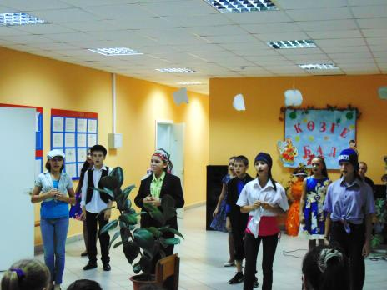
Көзге традицион бәйрәмнәр
ӨЛКӘННӘР КӨНЕ.
1 октябрь – Халыкара өлкәннәр көне. Бу көнне бәйрәмгә лаеклы ялга чыккан барлык өлкән кешеләр чакырылды. Укучылар өлкәннәрне котлап концерт куйдылар. Бәйрәм чәй табыны артында үтте.
Халыкара өлкәннәр көне уңаеннан сезгә иң җылы һәм ихлас котлауларымны җиткерәбез! Календарьда үз урынын алган әлеге бәйрәм аша без әби-бабаларыбызга, тыйнак һәм фидакарь хезмәт ияләренә ихтирам һәм рәхмәтләребезне белдерәбез. Сез киләчәк буыннарның тынычлыгын кайгыртып, күпмилләтле Ватаныбызның иминлеге һәм чәчәк атуы хакына озак еллар буена армый-талмый хезмәт иттегез, авыр тормыш юлы уздыгыз, сугыш елларының кыенлыкларын үз иңнәрегездә татыдыгыз.
Сезнең гомер бөек омтылышлар, мәрхәмәтлелек һәм хаклык кебек мәңгелек кануннарның җиңүенә ышаныч белән балкып торды. Күбегез әлегә кадәр эшләвен дәвам итә, иҗтимагый тормышта актив катнаша, яшьләрне өлкән буыннар үрнәгендә тәрбияләүгә лаеклы өлешен кертә. Авыр чакларда киңәш һәм таяныч эзләп без нәкъ сезгә, зирәк һәм тәҗрибәле буынга, мөрәҗәгать итәбез. Нинди генә катлаулы чор килмәсен, сез һәрвакыт киләчәккә өмет белән карый беләсез, теләсә нинди авырлыкны да җиңеп буласына ышанычны югалтмыйсыз.
Хөрмәтле ветераннар! Сезне Халыкара өлкәннәр көне белән чын күңелдән тәбрик итәбез! Ныклы сәламәтлек, якыннарыгыз һәм туганнарыгызның игътибар-хөрмәтендә яшәвегезне, рухи күтәренкелек һәм иминлек телибез!
“КӨЗГЕ БАЛ”
Көз - матур һәм табигать хәзинәләренә бай ел фасылы. Шушындый гүзәл ел фасылында мәктәптә көз бәйрәмнәре уздыру матур традициягә әйләнде һәм быел да 5-11 нче сыйныф укучылары өчен "Көзге бал" бәйрәме уздырылды.
Бәйрәмгә һәр сыйныф, укытучылары белән берлектә, алдан бирелгән программага таянып, концерт номерлары әзерләгәннәр. Әлеге чарада укучылар үзара аралашып кына калмады, ә актив катнашып, үзләренең иҗади сәләтләрен дә күрсәтергә тырыштылар. Бәйрәм бик күңелле үтте һәм әлеге тамашаны мәктәпне тәмамлаган укучылар да, әти-әниләр дә зур кызыксыну белән карадылар.
Шулай ук отрядлар “Көзге бизәкләр” астында көзге муллыктан күргәзмә оештырганнар иде.
Әлеге сәхифәләрне фотолардан күрә аласыз.

Slide 3
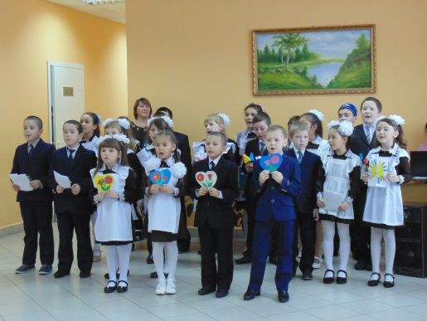
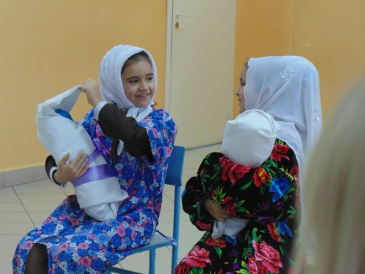
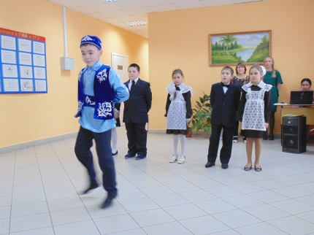
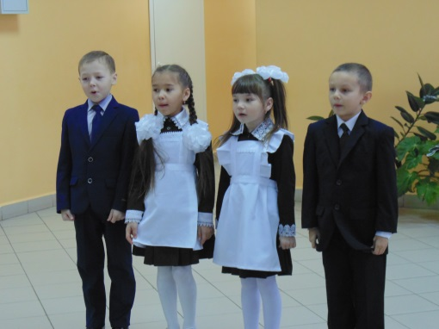
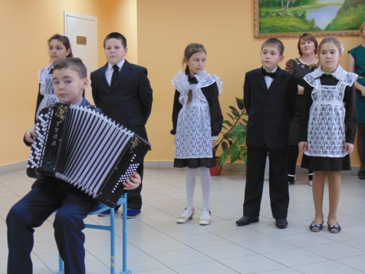
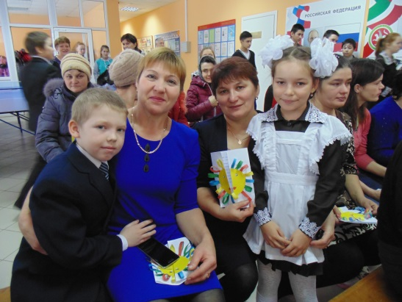
Ана мәхәббәте кояшка тиң.
Күңелебезгә иң якын, иң газиз булган ана сүзен ватан, җир сүзләре белән янәшә куябыз. Җир – ана, ватан – ана.
“Кояш гомере телим мин, әнием сиңа...”. Кояш – мәңгелек энергия чыганагы, ә җир – ана ул энергияне, җылылыкны туплап, аны акрынлап табигатькә өләшә. Кешедә булган гүзәллек, матурлык шул кояш нурыннан, күкрәк сөтеннән. Нәкъ менә шулар безнең йөрәкләрне яшәүгә мәхәббәт белән сугаралар. Кояшсыз тереклек булмаган кебек, хатын-кызсыз, анасыз мәхәббәт тә, бәхет тә, батыр да юк. Ана мәхәббәте мәңгелек – сүнми дә, сүрелми дә. Аның көчен берничек үлчәп тә, бәяләп тә булмый.
Туган йөртка, төп оябызга, әниләребез янына юлны онытмыйк. Алар безне һәр сәгатьтә, һәр көн көтә. Ана – иң изге кеше, аның турында кайгырту, күңелен күрү – безнең зур бурыч. Юкка гына “оҗмах – аналар аяк астында”, дип әйтмиләр.
Әниләрнең гомерен озынайтырдай җылы, ягымлы сүзләребезне кызганмыйк. Мәхәббәтебезне хәзер белдерик, чөнки соңга калуыбыз бар... Ул сүзләрне әйтердәй кешеләребез булу – үзе зур бәхет.
Шул уңайдан, бүген мәктәбебездә әниләребез, әбиләребезгә багышланган “Дөнья яме – Әнкәй” дип исемләнгән бәйрәм үткәрелде. Җыр-бию, шигъри тәлгәшләр, уен-көлке һәркемнең күңеленә хуш килде.
Барлык әниләрне чын йөрәктән бәйрәм белән котлыйбыз. Сезгә нык сәламәтлек, озын гомер телибез. Балаларыгызга олыгайган көннәрегездә дә терәк булып, ә сезгә, гомер буе алар янәшәсендә, кадер-хөрмәттә яшәргә язсын. Шушы бәйрәм көне, елмаеп баккан кояшның матурлыгын, табигатьнең самимилеген өстәп, күңелегезгә шатлык, тәнегезгә сихәтлек, өегезгә иминлек алып килсен.
Язманы әзердәде: Сонгатова Таңсылу.
Фотограф: Гимадиев Рәнис.

Slide 4
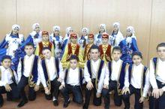
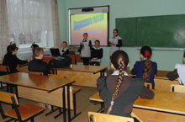

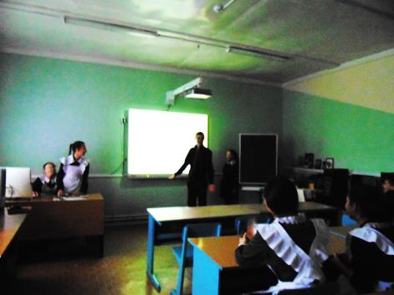
“Дуслык” оешмасында нинди яңалыклар?
"Ребенок в мире прав"-"Бала хокук даирәсендә« конкурсында 1 урын.
Татарстанда 10 сентябрьдән 20 ноябрьгә кадәр «Бала хокук даирәсендә» дигән видеороликлар бәйгесе старт алган иде. Аны Татарстанның Мәгариф һәм фән, Яшьләр эшләре һәм спорт, Юстиция министрлыклары сайтларында, «Татмедиа» республика матбугат һәм массакүләм коммуникацияләр агентлыгы һәм республиканың Балалар хокуклары буенча вәкаләтле вәкиллек оештыра. Бу конкурста 6 яшьтән алып, 30 яшькә кадәрле кешеләр катнаша ала. Әлеге бәйге мораль, әхлакый, гомумкешелек кыйммәтләрен пропагандалауга нигезләнгән. Анда индивидуаль рәвештә, төркем белән, тулы бер иҗади коллектив белән дә катнашырга мөмкин. Безнең Шәтке урта мәктәбенең 2-11 нче сыйныф укучылары да әлеге бәйгедә катнашты. Видеоклипта укучылар бала хокукларын чагылдырырга, күрсәтеп бирергә тырыштылар. Әлеге язма район турына 1 урынга ия булды.
«Шома бас» конкурсында катнаштык.
29 нчы октябрь көнне Саба районы Ш. Биктимеров исемендәге район мәдәният йортында III Республикакүләм хореография һәм фольклор коллективларының татар халык биюләренә сайлап алу туры үткәрелде. Әлеге конкурста Шәтке мәктәбенең “Тамчыкай” җыр-бию коллективы да уңышлы гына катнашты.
Габдериева Г.И.
Юл йөрү кагыйдәләре.
Шәтке урта мәктәбенең “Светофор” исемендәге отряд активлары,укучыларның иминлеген саклау, юл йөрү куркынычсызлыгы турындагы белемнәрен тирәнәйтү максатыннан, 5 нче сыйныф укучылары белән “Юл йөрү кагыйдәләре” дигән тема астында викторина үткәрделәр.
"Светофор" отряды.
15 нче ноябрь көнне юл хәрәкәте иминлегенең яшь инспекторлар отряды 11 нче сыйныф укучылары белән “Адымнар нык, юллар имин булсын!” темасы астында сбор үткәрделәр. Чара уеннар һәм башваткыч биремнәр белән үрелеп барды. Соңыннан “Светофор” отряды 11 нче сыйныф укучыларына изге теләкләр теләп, смайликлар бүләк иттеләр.

Slide 5
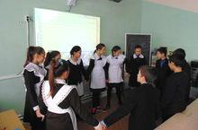
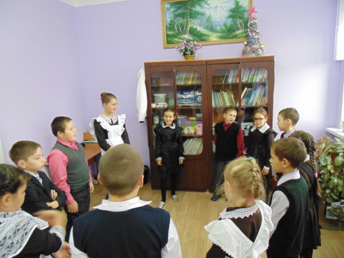
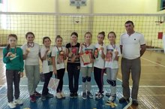
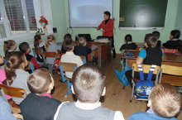
СБОР «Камчаткага сәяхәт»
Педагог-оештыручы Музафарова С.Ю. 6 нчы сыйныф укучылары белән “Яшь Россия” (“Юная Россия”) программасына таянып, “Камчаткага сәяхәт” дигән тема астында сбор үткәрде. Сбор барышында укучылар игътибарлылыкка уеннар уйнадылар, мультфильм карадылар һәм җырлар җырладылар.
Эзтабарлар
Шәтке урта мәктәбенең 3-4 нче сыйныф укучылары белән "Без эзтабарлар!" исеме астында сбор үтте. Сборны 7 нче сыйныф укучысы "Дуслык" исемендәге оешма рәисе Гилазова И.И. алып барды. Сбор уен, әңгәмә формасында үтте.
СПОРТ ДӨНЬЯСЫНДА
Безнекеләр беренче
30 октябрь көнне Кукмара районында 2004-2005 елда туган кызлар арасында волейбол буенча район беренчелеге узды. Барысы 6 команда катнашты:Кукмара районы “Зилант”, ”СОШ 4”, Саба районы, Теләче районы “Шәтке” командасы, Янил һәм Манзарас авылы командалары.
Гомуми нәтиҗәләр буенча:
1 урында – Шәтке
2 урында – “Зилант”
3 урында – Байлар Сабасы командалары.
Кызларның тренеры: Гәбделхәев Рәшит Хаҗинур улы.
Өстәл теннисы буенча район ярышлары
25 ноябрь көнне “Батыр” спорткомплексында өстәл теннисы буенча 2001 елгы, 2002-2003 елгы һәм 2004 елгы һәм кечерәк малайлар һәм кызлар арасында район ярышлары узды. Ярышта барлыгы районның 10 мәктәбеннән 116 укучы катнашты.
Безнең Шәтке урта мәктәбенең 8 нче сыйныф укучысы Мингалимова Иделия 3урынга лаек булды.
Сак булыгыз!!!
Һава торышы бернинди закончалыкларга да буйсынмый. Ноябрь башында ук кыш килүе күпләребезне кышкы киемгә күчәргә мәҗбүр итте. Ләкин юлларның бик тайгак булуы, җәяүлеләрдә травмаларның артуына китерә. Шулай ук елга-күл өсләрендәге боз катламының бик юка икәнлеген искәртеп, юлларда йөргәндә куркынычсызлык кагыйдәләрен тагын бер кабат искә төшереп, бүген классларда тәрбия сәгатьләре үтте.

Slide 6
Көлкеханә
Марат көне буе компьютер уены уйнап утырганнан соң урамга иптәшләре янына чыгарга була. Лифтка керә дә 1 төймәсенә баса һәм “Enter” төймәсен эзли башлый.
Ике кечкенә малай сөйләшә:
Песинең дә эше бар бит, әйеме?
Бар, песи дә эшли. Ул тычкан тота.
Ләкин һәрвакыт түгел, әнә кичә көпә-көндез тычкан чабып узды, ә песи мыегын да кыймылдатмады, йоклап ятты.
Ә, аның ял көне булгандыр, алайса.
Әти, мәктәптә безгә ачлык елларында икмәкне карточкалар белән биргәннәр, дип сөйләделәр.
Әйе, улым.
Әти, ә ипине алар банкоматларга ничек тыктылар икән соң?
Минем яраткан укытучым.
Укытучылар – кемнәр соң алар? Укытучылар алар – икенче әниләр булып торалар. Өйдә сине әниең тәрбияләсә, сине әдәпкә өйрәтсә, синең якын дустың, киңәшчең булып торса, мәктәптә бу вазыйфаларны синең укытучың үтәячәк. Әгәр дә җир йөзендә укытучылар булмаса, кеше үзенә аң-белем дә ала алмас иде, алдагы тормышында да үз урынын, һөнәрен таба алмас иде.
Һәр баланың мәктәптә укыган вакытында үзенең яраткан укытучысы була. Кечерәк вакытта балалар күбрәк сыйныф җитәкчеләрен яраталар. Аларга ул кайбер вакытларда әниләреннән дә кадерлерәк кеше булып тоела. Үсә төшкәч, күбрәк укытучылар белән аралаша башлыйсың. Безнең мәктәптә укытучылар күп. Алар бөтенесе дә бик әйбәт, үз һөнәрен беләләр һәм бик яраталар. Ләкин син яраткан укытучы берәү генә. Минем яраткан укытучым – татар теле һәм әдәбияты укытучысы Рәзифә апай. Ул – тыныч, ягымлы һәм бик сабыр укытучы. Дәрестә ул барысын да әйбәтләп аңлата. Рәзифә апай белән дәресләр күңелле, сизелми үтеп китә.
Минем үземә дә укытучы һөнәре бик ошый. Укуны тәмамлагач, мин дә укытучы булырга телим.
Шәйхутдинова Азалия,
“Гөлбакча” отряды.
Укытучым!
Сары яфраклар коела
Сукмакларга, юлларга.
Мәтәпкә ашыга укытучы
Чумып тирән уйларга.
Укытучым! Минем өчен
Әни кебек кадерле.
Каршылыйсың, озатасың,
Бүләк итеп гыйлемне.
Йөрәгемнең иң түреннән
Ташып чыга рәхмәтем
Алтын көздә, бәйрәмеңдә
Килә бүләк итәсем.
Озын гомер, саулык, бәхет, шатлык,
Телим сезгә дөнья рәхәтен,
Укучыларның да тырыш, акыллысын
Зур уңышлар, Аллаһ рәхмәтен.
Ибраева Зөхрә,
“Шатлык” отряды
ДУСЛЫК Җитәкче педагог-оештыручы: С.Ю. Музафарова Җаваплы мөхәррир: Л.Ф. Шәйхиева, Гилазова И.И. Мөхәррир ярдәмчесе: Г.И. Габдериева | Редколлегия: Сонгатова Т.И., Галимзянов Р.Р., Гимадиев Р.Ф., Гилазова И.И., Мингалиева И.Р., Айга бер тапкыр. | Безнең адрес: 422096, Теләче районы Шәтке авылы, Мәктәп урамы, 4 йорт. Шәтке урта мәктәбе 8-843-60-53-7-19 E-mail chatki@mail.ru

